Slide 1
操作系统
第五章 存储管理
OPERATING SYSTEM
主讲人：房斐斐

Slide 2
5.4
淘汰算法与抖动现象
PART
对换：也称交换。最早用于麻省理工学院的单用户分时系统CTSS中。系统把所有用户作业存放在磁盘上，每次只能调入一个作业进入内存，当该作业一个时间片用完时，将它调至外存的后备队列上等待，再从后备队列上将另一个作业调入内存。

Slide 3
1.多道程序环境下的对换
Operating System
1）对换的引入
问题
一方面：内存中有阻塞进程无法运行
另一方面：有作业驻留在外存，因内存空间不足而无法进入内存。
解决
对换：是指把内存中暂不能运行的进程，或暂时不用的程序和数据换出到外存上，以腾出足够的内存空间，把已具备运行条件的进程，或进程所需要的程序和数据换入内存。
对换：是改变内存利用率的有效措施，可以直接提高处理机的利用率和系统的吞吐量。

Slide 4
1.多道程序环境下的对换
Operating System
2）对换的类型
以整个进程为单位进行对换，广泛用于分时系统中，用于解决内存紧张问题，提高内存利用率。
整体对换
进程对换
对换类型
以“页”或“段”为单位进行对换。是实现请求分页和请求分段式存储管理的基础，目的是为了支持虚拟存储系统。
部分对换
页面或分段对换

Slide 5
2.对换空间的管理
Operating System
1）对换空间划分
存放文件
管理目标：提高文件存储空间的利用率 →采用离散分配方式
文件区
外存
空间
存放从内存中换出的进程
管理目标：提高进程换入、换出的速度 →管理策略采用连续分配方式，较少考虑外存中的碎片问题。
对换区

Slide 6
2.对换空间的管理
Operating System
2）对换区空闲盘块管理中的数据结构
应包含两个表项：对换区的首址及其大小，它们的单位是盘块号和盘块数。
空闲分区表
数据
结构
空闲分区链
与动态分区分配方式采用的数据结构相似

Slide 7
2.对换空间的管理
Operating System
3）对换空间的分配
分配算法：对换区的分配与回收，与动态分区分配雷同，其分配算法可以是首次适应、循环首次适应或最佳适应分配算法。
4）对换空间的回收
4种情况。

Slide 8
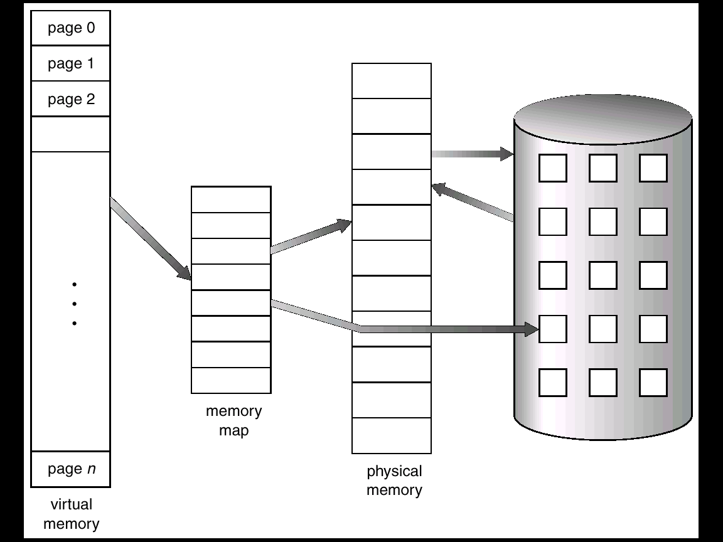
请求分页存储管理方式
PART
建立在基本分页存储管理之上，是目前比较常用的一种虚拟存储管理技术。

Slide 9
页面置换算法
Operating System
功能
需要调入页面时，选择内存中哪个物理页面被置换，称为replacement policy。
目标
把未来不再使用的或短期内较少使用的页面调出，通常只能在局部性原理指导下依据过去的统计数据进行预测；
常用的页面置换算法
最佳置换算法(Optimal, OPT)
先进先出算法(First In First Out, FIFO)
近期最久未用过算法（Least Recently Used, LRU）
CLOCK置换算法（Not Recently Used, NRU）

Slide 10
页面置换算法
Operating System
3）缺页率
衡量指标—缺页率f：
假定作业p共计n页，系统分配给它的主存块为m (m <= n)。如果作业p在运行中成功访问页面的次数为S（所访问的页面在主存中），不成功的访问次数为F，则总的访问次数为： A = S + F
f = F / A
影响缺页中断率的因素：
页面大小
进程所分配物理块的数目
页面替换算法
程序固有特性

Slide 11
1.最佳置换算法（OPT）
Operating System
1）方法
选择以后永远（相比之下，最长时间）不会被使用的页淘汰出去。
2）特点
命中率高，但难于实现（必须运行一遍，才能知道未来的时刻t_{i}），是理想算法，用于评价其它替换算法。
页面
7
0
1
2
0
3
0
4
2
3
0
3
2
1
2
0
1
7
0
1
引用
6次页面置换
9次缺页中断
总访问次数20次
缺页率9/20＝45％
物
7
7
7
2
2
2
2
2
7
理
0
0
0
0
4
0
0
0
块
1
1
3
3
3
1
1
缺页
x
x
x
x
x
x
x
x
x
置换
√
√
√
√
√
√

Slide 12
2.先进先出算法（FIFO）
Operating System
1）方法
最早装入主存的页作为被替换的页，即选择在内存中驻留时间最久的页面予以淘汰。
2）特点
利用历史信息，但不反映程序的局部性（最先进入的页可能是现在经常使用的页）
页面
7
0
1
2
0
3
0
4
2
3
0
3
2
1
2
0
1
7
0
1
引用
12次页面置换
15次缺页中断
总访问次数20次
缺页率15/20＝75％
物理
7
7
7
2
2
2
4
4
4
0
0
0
7
7
7
块
0
0
0
3
3
3
2
2
2
1
1
1
0
0
1
1
1
0
0
0
3
3
3
2
2
2
1
缺页
x
x
x
x
x
x
x
x
x
x
x
x
x
x
x

Slide 13
3.最近最久未使用算法（ LRU(Least Recently Used) ）
Operating System
1）方法
近期最久未访问过的页作为被替换的页。
2）特点
计数器硬件较少，主存页面表可由软硬件实现修改，根据“历史”预测“未来”。
页面引
7
0
1
2
0
3
0
4
2
3
0
3
2
1
2
0
1
7
0
1
用
9次页面置换
12次缺页中断
总访问次数20次
缺页率12/20＝60％
物理块
7
7
7
2
2
4
4
4
0
1
1
1
0
0
0
0
0
0
3
3
3
0
0
1
1
3
3
2
2
2
2
2
7
缺页
x
x
x
x
x
x
x
x
x
x
x
x

Slide 14
4.最少使用(LFU： Least Frequently Used)置换算法
Operating System
选择在最近时期使用最少的页面淘汰。
需要为内存中的每个页面设置一个移位寄存器，用来记录该页面被访问的频率。
每次访问某页时，便将该移位寄存器的最高位置1，此后每隔一定时间自动右移一位。
发生缺页中断时，淘汰 最小的页面。
这种算法不能真正反映出页面的使用情况 ，因为在每一时间间隔内，只是用寄存器的一位来记录页面的使用情况，在该时间间隔内，对某页访问一次和访问1000次是完全等效的。

Slide 15
5.Clock置换算法（ LRU(Least Recently Used) ）
Operating System
1）简单的Clock置换算法
入口
每页设置一位访问位，若该页被访问则其访问位被置1；
内存中所有页面都通过链接指针链接成一个循环队列，置换时采用一个指针，从当前指针位置开始按地址先后检查各页，寻找访问位为0的页面作为被置换页；
指针经过的访问位为1的页都将其访问位置0，最后指针停留在被置换页的下一个页。
查询指针前进一步，
指向下一个表目
页面使用位=0？
N
置页面
使用位=0
Y
选择该页面淘汰
返回

Slide 16
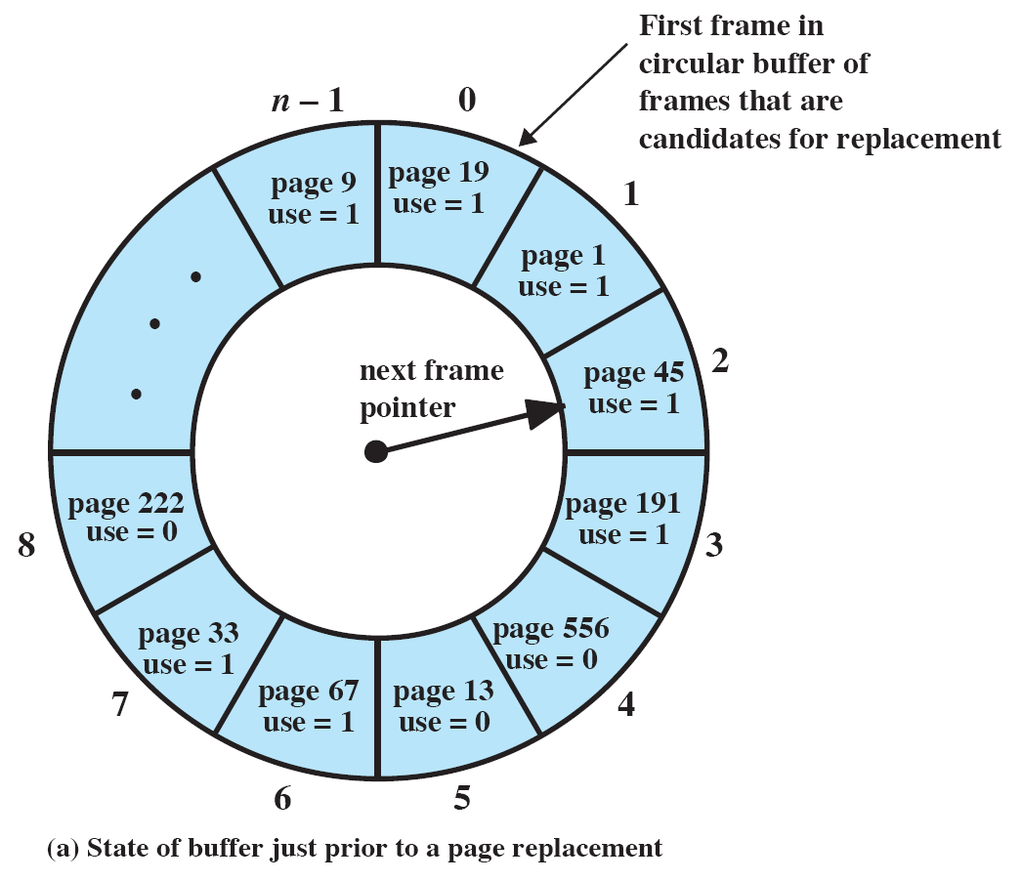
5.Clock置换算法（ LRU(Least Recently Used) ）
Operating System
1）简单的Clock置换算法

Slide 17
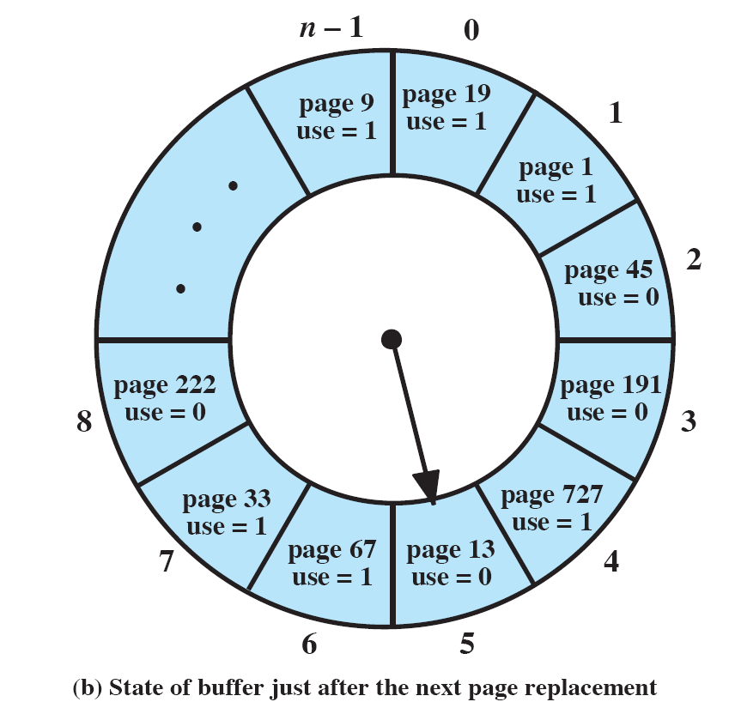
5.Clock置换算法（ LRU(Least Recently Used) ）
Operating System
1）简单的Clock置换算法

Slide 18
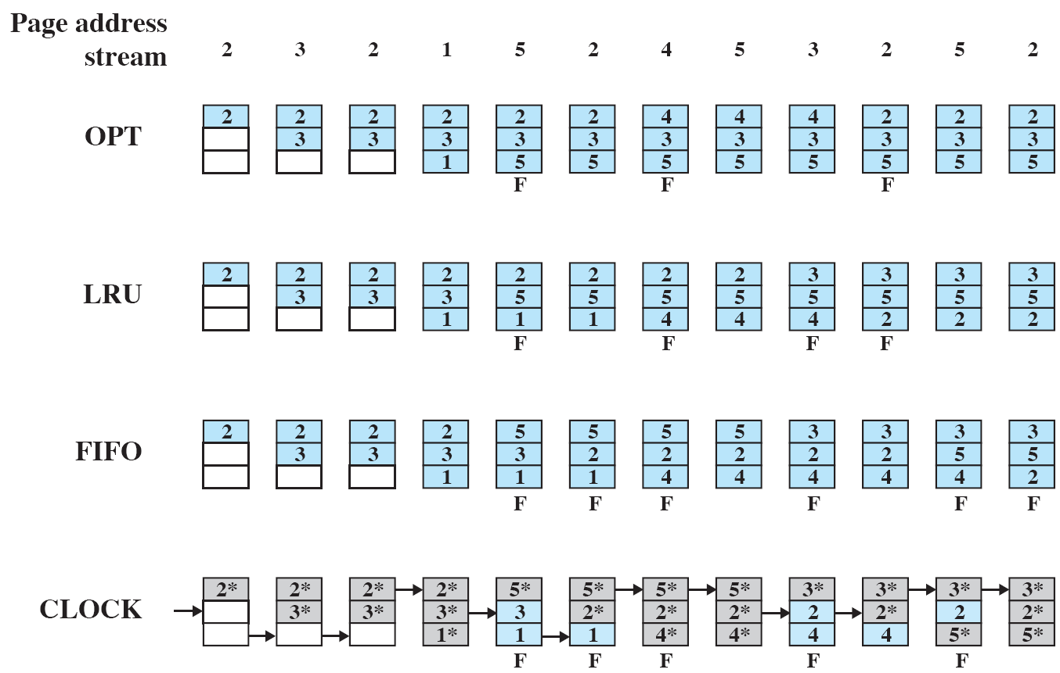

Slide 19
6.页面缓冲算法
Operating System
1）影响页面换进换出效率的若干因素
页面置换算法
写回磁盘的频率
建立一个已修改换出页面的链表，采用集中写回的方式
读入内存的频率
修改后未写回磁盘的页面，可以直接从已修改换出页面链表中获取

Slide 20
6.页面缓冲算法
Operating System
2）页面缓冲算法(PBA： Page Buffering Algorithm)
内存分配策略
可变分配局部置换
被置换页面的选择和处理：
用FIFO算法选择被置换页，把被置换的页面放入两个链表之一。
如果页面未被修改，就将其归入到空闲页面链表的末尾；
否则将其归入到已修改页面链表。
PBA算法的特点：
显著降低了页面换进、换出的频率，减少磁盘I/O次数；
置换策略简单，无须硬件支持，实现简单。

Slide 21
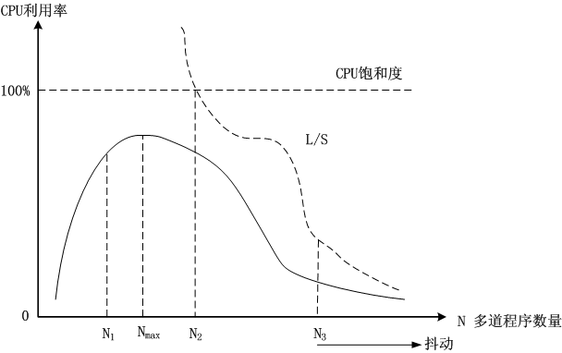
1.多道程序度与“抖动”
Operating System
1）多道程序度与处理机的利用率
N₁：处理机的利用率增速明显减慢。
N_{max}：处理机的利用率最大。
N₂：处理机的利用率加速下降。
N₃：处理机的利用率趋于0。

Slide 22
1.多道程序度与“抖动”
Operating System
2）产生抖动的原因
同时在系统中运行的进程太多，由此分配给每一个进程的物理块太少，不能满足进程正常运行的基本要求，致使每个进程在运行时，频繁地出现缺页。
这种频繁的换进换出的活动被称为抖动。如果一个进程花费在页面置换的时间多于执行时间，就是抖动。

Slide 23
2.工作集
Operating System
1）工作集的基本概念
理论基础
程序运行时的局部性原理
现象
程序在运行期间，对页面的访问是不均匀的，在一段时间内仅局限于较少的页面，在另一段时间内，又可能局限于另一些较少的页面进行访问。

Slide 24
2.工作集
Operating System
2）工作集的定义
产生
属于预调页策略，用程序过去某段时间内的行为作为程序在将来某段时间内行为的近似。
定义
是指在某段时间间隔里，进程实际所要访问页面的集合。进程在时间间隔（ t-Δ, t）中引用页面的集合。
变量Δ 为工作集的“窗口尺寸”

Slide 25
3.抖动的预防方法
1.采用局部置换策略
2.工作集算法融入到处理机调度中
将“抖动”造成的影响限制在较小的范围。
效果不佳。
多道度不够
内存中分配给已有作业的物理块数不够
方法
3.利用“L=S”准则调节缺页率
4.选择暂停的进程
当多道程序度偏高，影响到处理机的利用率，则应选择挂起某些当前活动的进程，将它们对换至外存。
L为缺页之间的平均时间；
S为平均缺页服务时间

Slide 26
本节结束！
谢谢收看！
Notes:
模板来自于 http://www.ypppt.com

